Slide 1

Отчет по учебной практике ПМ.01
Кировское областное государственное профессиональное образовательное бюджетное учреждение
«Слободской колледж педагогики и социальных отношений»
Выполнил:
Труфакин Сергей
21П-1

Slide 2
Анализ предметной области
В ходе учебной практики были спроектированы диаграммы вариантов использования, деятельности, последовательности, ER
Диаграмма вариантов использования

Slide 3
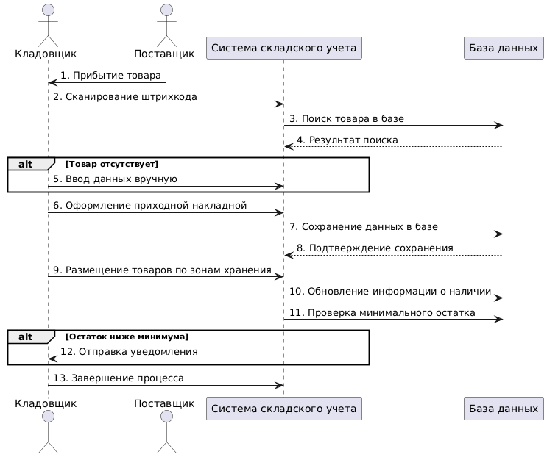
Анализ предметной области
В ходе учебной практики были спроектированы диаграммы вариантов использования, деятельности, последовательности, ER
Диаграмма деятельности (Сценарий приёмки товаров)

Slide 4
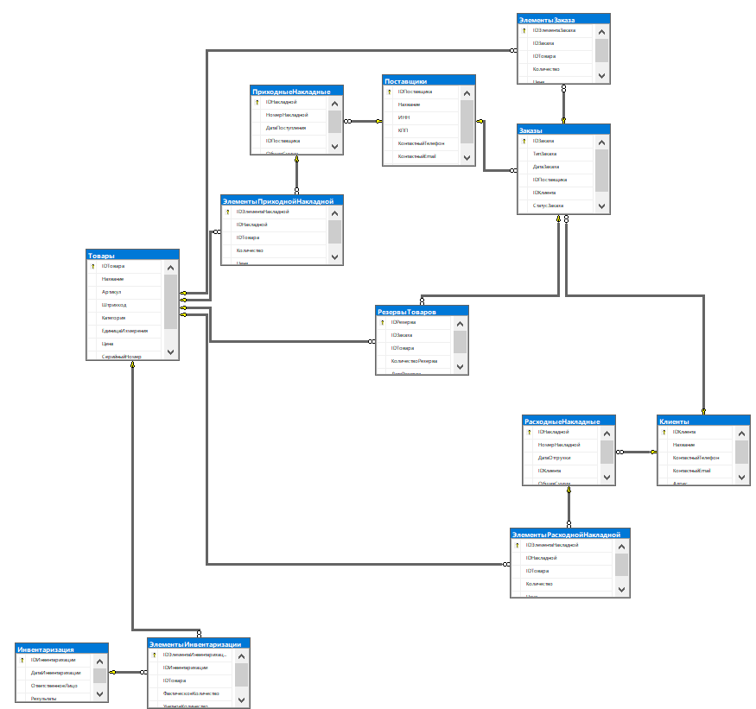
Анализ предметной области
В ходе учебной практики были спроектированы диаграммы вариантов использования, деятельности, последовательности, ER
ER-диаграмма

Slide 5
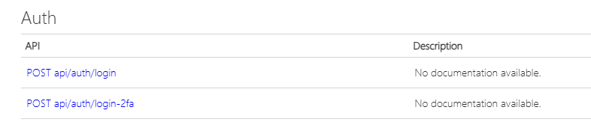
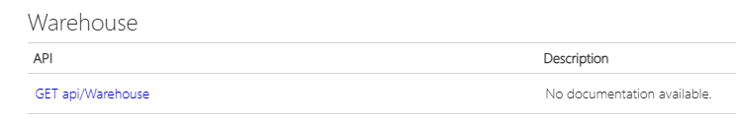
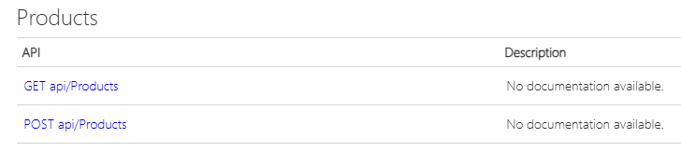
Создание API
Было разработано API на ASP.NET с необходимыми методами получения и отправки данных на клиентское приложение.
Интерфейс с методами

Slide 6
Создание библиотеки
Была разработана библиотека

Slide 7
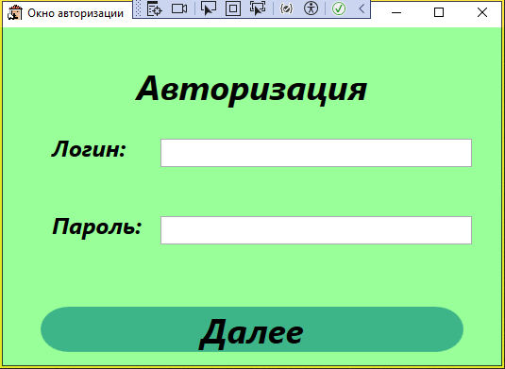
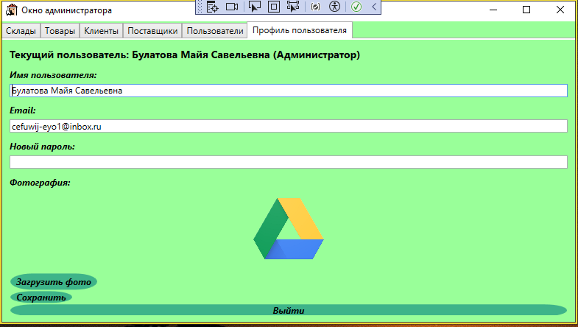
Создание настольного приложения
Было разработано настольное приложение для кладовщика, администратора, менеджера по продажам, бухгалтера
Авторизация
Окно администратора

Slide 8
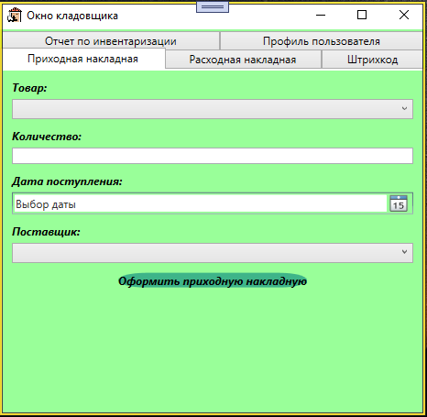
Создание настольного приложения
Кладовщик:

Slide 9
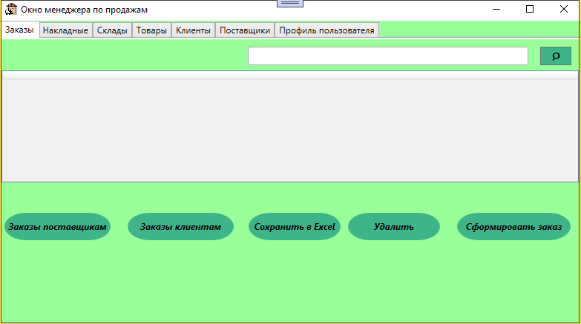
Создание настольного приложения
Менеджер по продажам:

Slide 10
Спасибо за внимание!

